Slide 1
Я досліджую світ
2 клас
Людина і природа навесні
Урок 78
Чому назви весняних місяців такі промовисті?

Slide 2
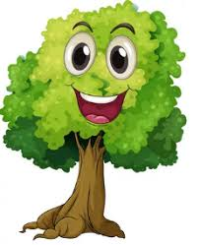
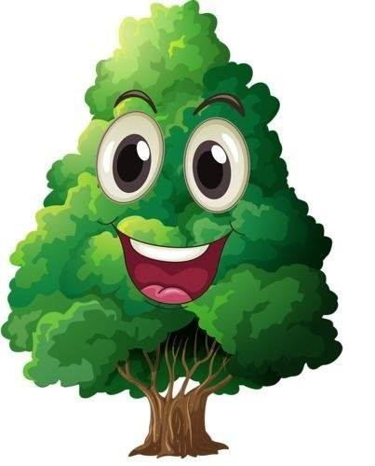
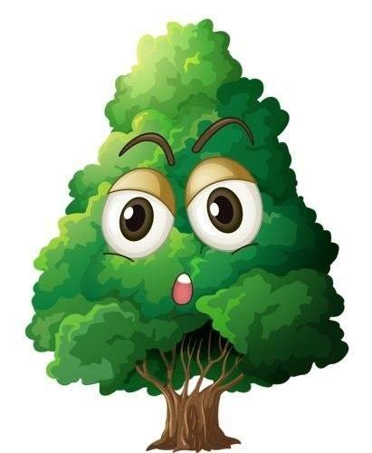
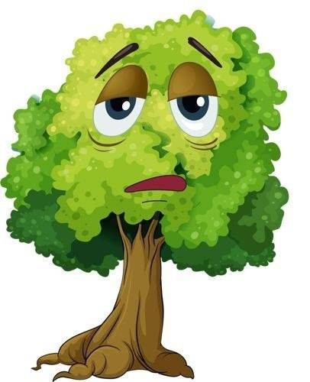
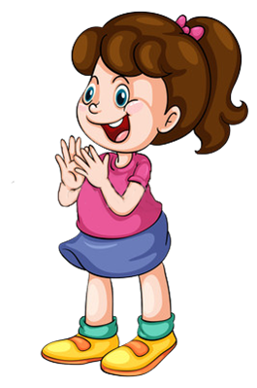
Емоційне налаштування
Розглянь дерева. Вибери, що очікуєш сьогодні від уроку
Дзвоник пролунав веселий,
Дружно всіх він кличе в клас.
І цікаве на уроці
Пропоную я для вас.
Мені під силу всі завдання
Буде
цікаво
Я хвилююсь, що не впораюсь із завданнями
Завдання принесуть втому

Slide 3
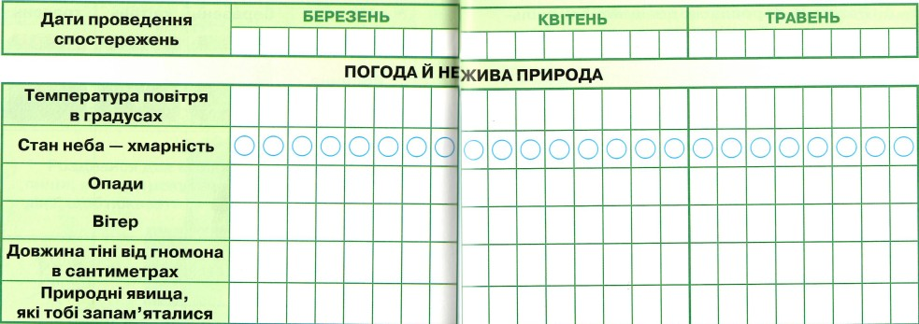
Вправа «Синоптик»
Яка зараз пора року?
Яке число місяця?
Який місяць року?
Який день тижня?
Спостерігай за погодою і неживою природою. Заповнюй весняний календар спостережень
Зошит.
Сторінка
30-31

Slide 4
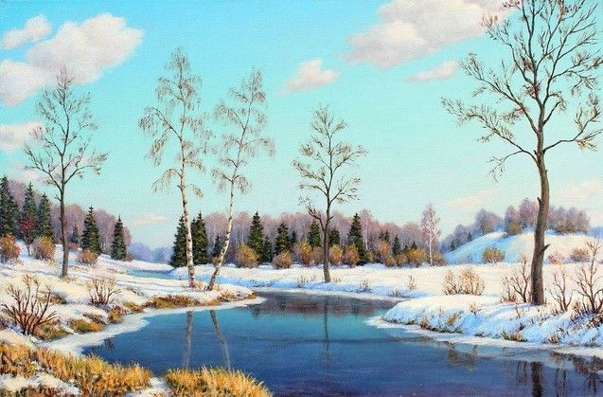
Пригадай
Як змінюється положення Сонця навесні?
Які прикмети у весни?
Назви весняні місяці
Уяви, що зник календар. Невже весна не настане чи ми не помітимо її приходу?
Сьогодні на уроці ми ознайомимося з весняними місяцями, дослідимо походження їх назв.

Slide 5
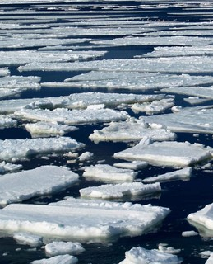
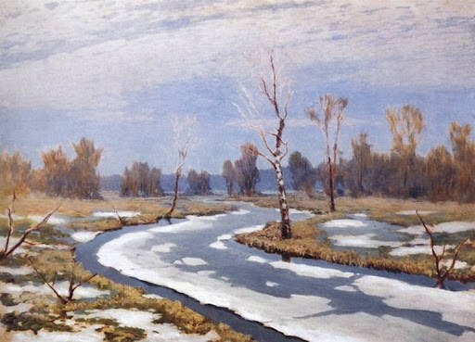
Вправа «Упізнай місяць»
Виблискує, немов кришталь,
На річці скреслий лід.
По всьому видно, що на днях
Почнеться льодохід.
Вже перші проліски в лісах
До сонця потяглись.
І верболози над ставком
в листочки зодяглись.
Березень
Яке слово заховалось у назві першого весняного місяця?
Назви ознаки місяця?

Slide 6
Березень
Перший місяць весни дістав назву від красуні берези.
У неї першої серед дерев ми можемо спостерігати сокорух.
Сокорух — це прикмета весни, ознака пробудження рослин від зимового «сну».
Перший період весни — сніготанення —
весна світла
Підручник.
Сторінка
106

Slide 7
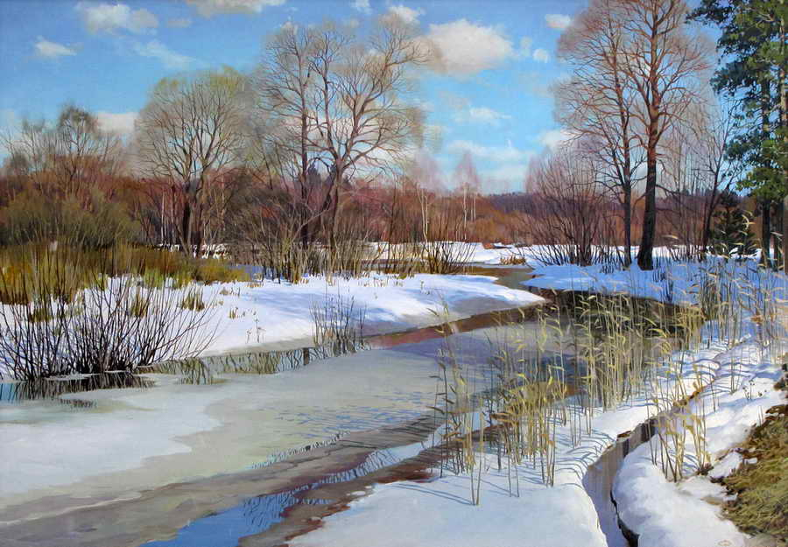
Що відбувається в природі в березні?
Сонце сильніше пригріває
Тане сніг і лід
Повітря стає теплішим, ґрунт відтає
На проталинах з’являються перші квіти.

Slide 8
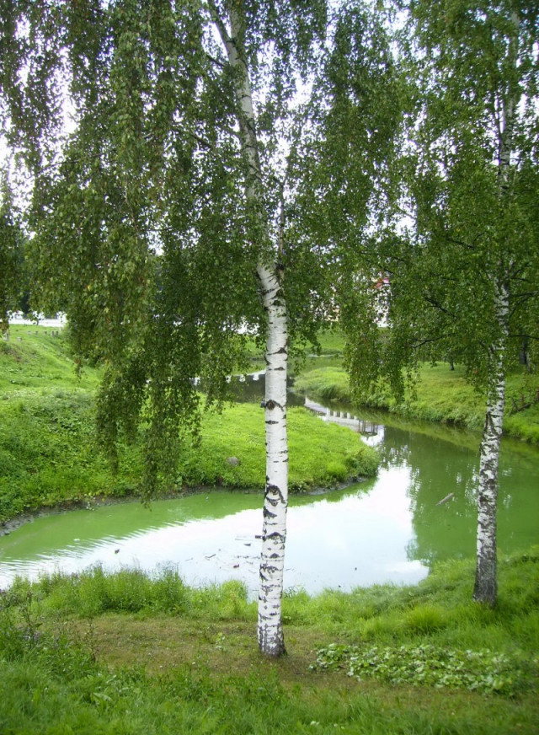
Вправа «Упізнай місяць»
Верболози зеленіють,
Потеплішали дощі.
Піднімається травиця.
На терновому кущі
Вже з’явились перші квіти,
Мов казково-зимні сни.
Шпак заводить знову пісню,
Славлячи прихід весни.
Квітень
Яке слово заховалось у назві другого весняного місяця?
Назви ознаки місяця

Slide 9
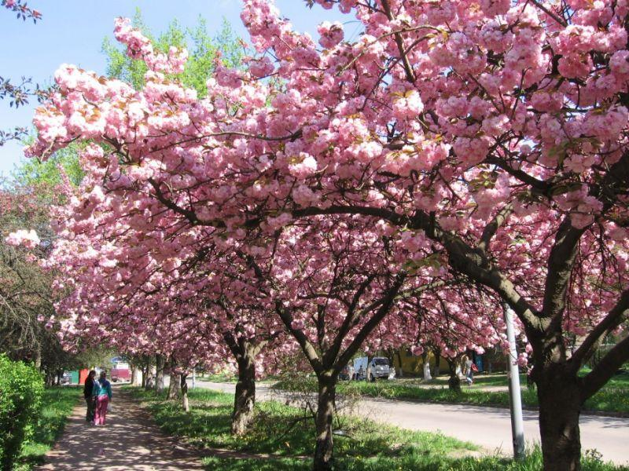
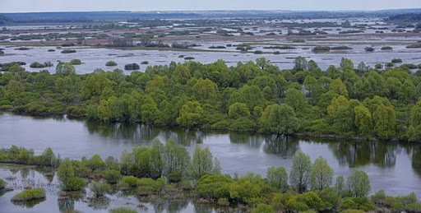
Квітень
Яка влучна назва! У квітні можна побачити в лісі буяння рясту, сону й медунки. А під ногами, ніби ясне небо впало на землю, розлилося синє море пролісків. В садах цвітуть абрикоси, вишні й сливи.
Другий період — оживання,
весна води — настає повінь, водопілля
Підручник.
Сторінка
106

Slide 10
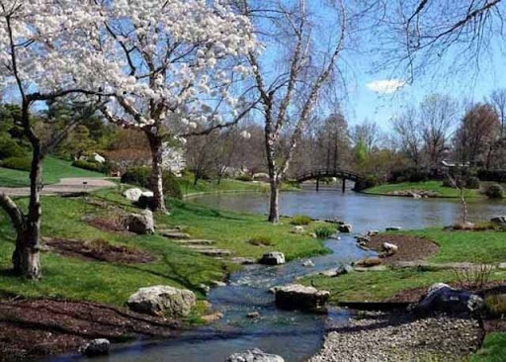
Що відбувається в природі в квітні?
Земля готується до цвітіння
Дні стають довшими
Дзюркочуть струмочки
Сонце піднімається високо
Природа поступово пробуджується.

Slide 11
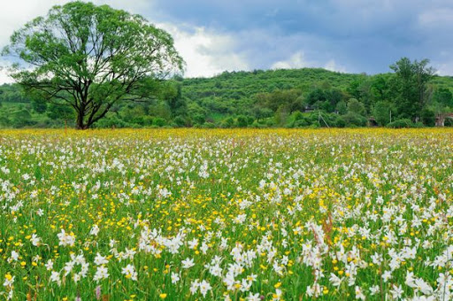
Вправа «Назви місяць»
А чим же місяць травень
Поміж братами славен?
Іде і весело співа,
Дощами землю полива.
Святковими піснями
І громом над полями
Не з лійки-поливалки,
А з грозової хмарки.
Травень
Яке слово заховалось у назві третього весняного місяця?
Назви ознаки місяця

Slide 12
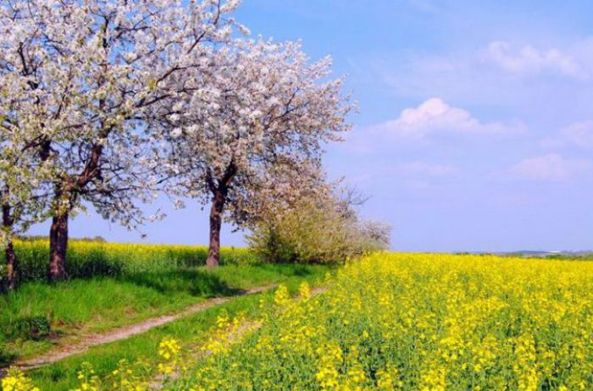
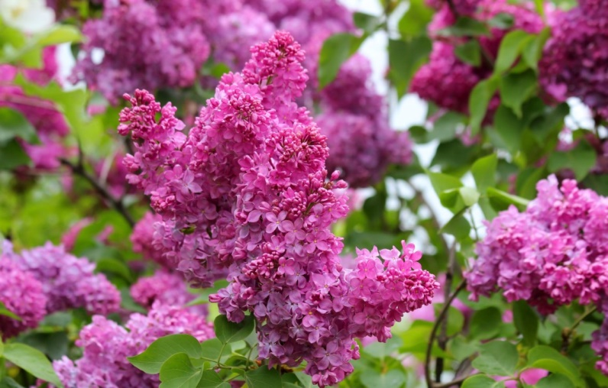
Травень
Останній місяць весни наголошує, що вже розрослося й розцвіло в усій красі веселе різнотрав’я. А в садах продовжується цвітіння яблунь, груш, бузку …
Третій період – розквіт, зелена весна.
Підручник.
Сторінка
106

Slide 13
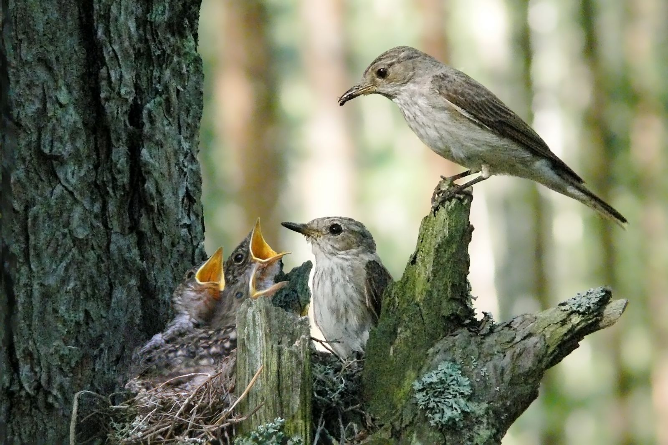
Що відбувається в природі в травні?
Прогрівається повітря.
Тепла погода.
Цвітіння природи.
Багато опадів.
У птахів і звірів з’являється потомство.

Slide 14
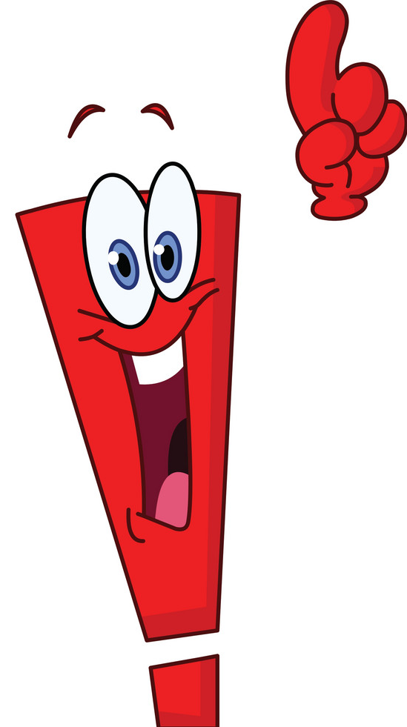
Запам’ятай
Яскраве сонячне світло, танення снігу, скресання криги на річках і водоймах, льодохід і повінь — це весняні явища в неживій природі.
Розстав весняні місяці по черзі
Квітень
Травень
Березень
Підручник.
Сторінка
106

Slide 15
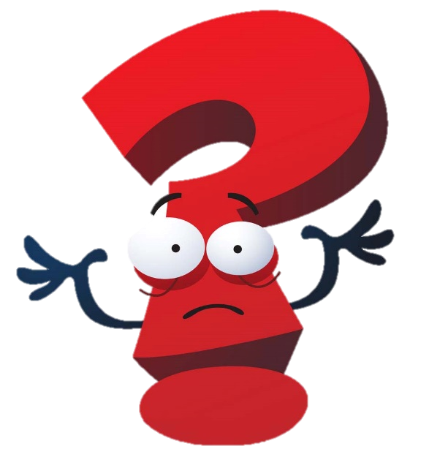
Кошик запитань
Які весняні явища відбуваються в неживій природі? А які — у живій?
Поясни, чому навесні розпочинається повінь
Чому квітень — квітникар?
Підручник.
Сторінка
105

Slide 16
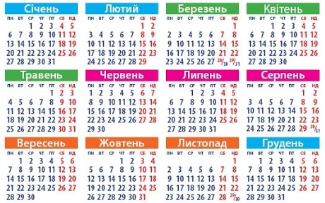
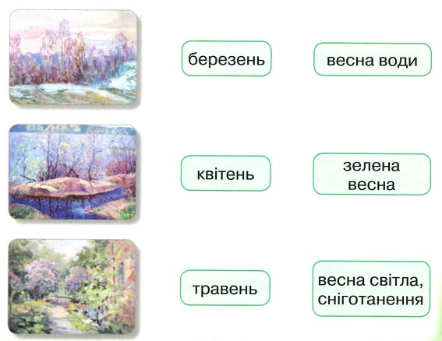
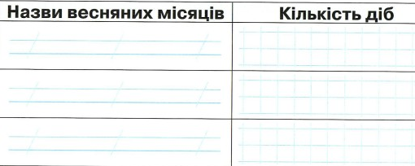
Робота в зошиті
8. Довідайся в дорослих і запиши, скільки діб тривають весняні місяці. Їхні назви напиши.
Березень
31 день
Квітень
30 днів
Травень
31 день
9. З’єднай лініями зображення, назви місяців і періодів весни.
Сторінка
33

Slide 17
Рефлексія
Прочитай підписи під деревами.
Оціни свою роботу цими емотиконами.
Мені під силу були всі завдання
Мене влаштовує моя робота
Я можу працювати краще
Завдання принесли втому

